Slide 1
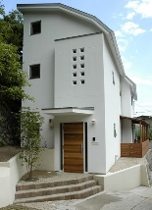
객체(Object)
객체=>눈에 보이는 모든
사물을 지칭하는 말
객체생성
=>데이터를 저장할 공간을 만드는 것
(ex 자동차, 집,컴퓨터,,,모든 사물)
객체=참조변수=레퍼런스변수
객체에 저장된 값=>메모리상의 주소값
(ex 집주소->서울시 강남구…)

Slide 2

객체의 구성요소
1.속성
=>데이터 저장목적
=>객체명.속성=저장할값
2.함수
=>속성을 통해
저장된 데이터를 조회,수정,삭제하는
기능(TV 시청->리모콘이용)

Slide 3


함수의 호출
지시 내림(매개변수를 전달)
작성한 내용을 보고
(호출한 쪽으로 되돌려줌
=>반환값 존재)
Caller Function
(특정 동작을 수행하는 함수를 호출하는 함수
직장상사)
Worker Function
(caller Function에 의해서
호출되어서 실제로
특정작업을 수행하는
함수)=>보고서 작성
(실행결과를 알려줌)
->리턴값,반환값

Slide 4
함수의 개요
1.어떤 기능을 가진 최소한의 작업단위
(계산목적, 데이터 저장목적, 데이터조회,
출력목적…)
2.함수의 구분
1) 사용자정의 함수->객체가 생성=>호출가능
2) 내장함수->객체생성없이 호출이 가능

Slide 5
함수의 구성방식(반환값유무)
function 함수명(변수,변수2,,,,){
함수의 주요기능 작성(변수,제어문)
}
function 함수명(변수,변수2,,,,){
함수의 주요기능 작성(변수,제어문)
return 반환값(수식,변수,,)
}

Slide 6
함수의 적용예1
(매개변수,반환형이 없는 경우)
function printTest(){
document.write(“테스트1”)
document.write(“테스트1”)
....
}
function printTest(){
for(var i=1;i<=10;i++)
document.write(“테스트”+i)
}
함수명()
자주 사용이 되고,반복적인 처리를 해야하는 코드가 필요한 경우
가능한 적은양의 소스코드를 사용할 수록 좋다

Slide 7
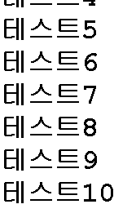
함수의 적용예 2
(매개변수가 있고,반환값이 없는 경우)
객체명.printTest(100);
function printTest(n){
for(var i=1;i<=n;i++)
document.write(“테스트”+n)
}
function printTest(start,end){
for(var i=start;i<=end;i++)
document.write(“테스트”+i)
}
외부로부터 값을 입력
받아서 값을 계산,출력,저장목적으로 사용한다.
객체명.printTest(1,10);

Slide 8

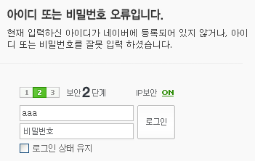
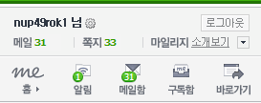
함수의 적용예 2
(매개변수가 있고,반환값이 있는 경우)
입력받을값(id값)
ex) String id
입력받을값(password값)
ex) String password
function login(id,pw)
내부적으로 id,password
존재하는지 확인절차
메서드내부의 처리결과를 화면에 보여줄수 있도록 해주는 값
계산결과값
(리턴값) boolean
false (id ,password가 존재하지 않는 경우)
true (id ,password가 존재하는 경우)

Slide 9

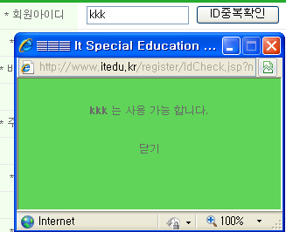
함수의 적용예 3
(매개변수,반환값 필요한 경우)
입력받을값(id값)
ex) String id
function checkId(id)
반환값이 false인 경우
(중복된 id가 없는 경우)
계산결과값
(리턴값) boolean

